Slide 1
第五课 选课

Slide 2
和学习、选课相关的词语：
学费、学分、学位、学期、学长
注册、填表、讨论、决定、解决、申请、文章、
教授、指导、辅导、建议、经验、意见
压力、轻松、受不了
系、门、学院
选、谈、碰见
科目、经济、哲学、管理、世界历史、金融、政治、其他
肯定、其实、至于、打交道、将来、未来

Slide 3
第五课词语
只是 /就是 it’s just that
那件毛衣是不错，只是我觉得太贵了。
这个饭馆很好，就是常常没有位子。

Slide 4
受不了: unable to bear
今天太热，我真的受不了。
我的同屋每天晚上两点才睡觉，我真受不了

Slide 5
肯定：definitely
这个从中国来的学生，肯定会说中文。
妈妈做的菜，肯定很好吃。
我做的菜，肯定不好吃。

Slide 6
跟…打交道：to deal with…
他很安静，每天都只跟电脑打交道。
妈妈在银行工作，天天跟钱打交道。

Slide 7
这样 in this way
我想多学数学，这样我的头脑就会聪明。
学中文得经常听录音、念课文，这样才能学的好。
爸爸每天早起运动，这样才能身体好。

Slide 8
不过：but
医生一般赚钱都不少，不过太忙、太累。
学电脑又忙又累，不过将来找工作比较容易。
中文我很喜欢，不过很难学。

Slide 9
文法 Grammar
对…来说 as far as someone‘ concerned
对我来说，我的家庭最重要。
高中学习对我来说，是为上大学做准备。

Slide 10
要么…要么…is selective conjunction
It means “choosing between two or more possibilities or desires”
你要么学医，要么学经济，就是不能学文学。
在暑假里，我要么打工，要么实习，就是不能浪费时间。

Slide 11
再、又、 and 还 compares
再：indicates recurrences in the future
你刚才说的我没听清楚，请你再说一次。
这部电影很好看，我想再看一次。
我想再考一次SAT。

Slide 12
又：with action that have already taken place
上周末我碰见小王了，昨天又碰见他了。
昨天我吃了一个苹果，今早我又吃了一个。
However : before 是 or 想、能、要、可以、会,
can use 又for a future recurrence of an action
明天又是下雨天。下周又能见你了。
下午又要去打工。 刚吃了饭，现在又想吃了

Slide 13
还 : indicate an increase in quantity or amount
我点了一条鱼，还点了一盘饺子。
早上我考了历史，下午还得考数学。

Slide 14
至于：preposition introduce new subject matter which is related in some way to the subject of the preceding discussion，or a different aspect of the issue in question
我想去旅行，至于去哪儿还没决定。
这件毛衣很漂亮，颜色也不错，至于价钱，我觉得有些贵。
明年我想上八门课，至于哪八门课我还没想好。

Slide 15
Resultative Complements 结果性补语
Sub + verb +resultative complement + object
------An action produce a certain result
打开书----打 + 开 书 （verb + resultative complement)
V V O
verb、adjective、new state
做完功课--- 做 + 完 +功课
V Adj

Slide 16
More Example 例子：
你选好课了吗？----选 + 好 +…..
你听懂了吗？ 听 + 懂 +….
你写累了吗？ 写 + 累 +….

Slide 17
The complement indicates the action’s result on the object
把妹妹打哭了 ----- 打 + 哭 + …
搬走了椅子 ----- 搬 + 走+ ….

Slide 18
讨论：中国人的传统学习观念、和西方教育理念的不同处
先天基因
后天环境

Slide 19
后天环境：家庭教育、学校教育
儒家思想
西方文化
现代文化
家庭教育
学校教育
普通课程
兴趣小组
文体活动

Slide 20




中西方教育观念上的对比：
https://www.bilibili.com/read/cv1675313/

Slide 21
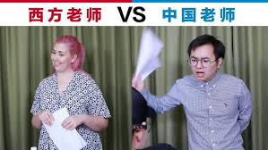
中西方老师之间的比较
https://www.youtube.com/watch?v=9Co4lXsnVZY

Slide 22
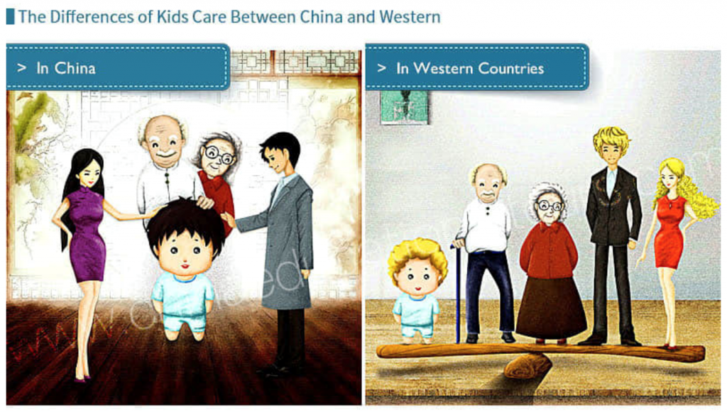
美國父母 VS. 亞洲父母｜
https://www.youtube.com/watch?v=iO0oWmgCRCw

Slide 23

从哪些方面来比较？
1.父母期望
2.学习方式
3.学习内容
4.将来目标
4.生存能力
5……
想想？。。。。

Slide 24

如何为上大学做准备？
高中成绩单、主课和副科的选择
PSAT, SAT, ACT
指导、老师推荐信
课外活动、社团、社区服务

